Slide 1
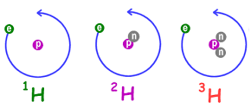
স্বাগতম

Slide 2
পরিচিতি
বীরোজিৎ কুমার মন্ডল
শ্রেণি: নবম
বিষয়: রসায়ন
সহকরী প্রধান শিক্ষক
অধ্যায়: তৃতীয়
বুড়িরডাংগা মাধ্যমিক বিদ্যালয়
মোংলা,বাগেরহাট

Slide 3
$${}_{6}^{12}C$$
$${}_{6}^{13}C$$
$${}_{6}^{14}C$$
এগুলো কী নির্দেশ করে?

Slide 4
আইসোটোপের ধর্ম ও ব্যবহার

Slide 5
শিখনফল
এই পাঠ শেষে শিক্ষার্থীরা…
১। আইসোটোপের ধারণা ব্যাখ্যা করতে পারবে;
২। আইসোটোপের ধর্ম ব্যাখ্যা করতে পারবে;
৩। আইসোটোপের ব্যবহার বর্ণনা করতে পারবে;
৪। আমাদের জীবনে আইসোটোপের অবদান বর্ণনা করতে পারবে।

Slide 6
আইসোটোপ
স্থায়ী আইসোটোপ
অস্থায়ী আইসোটোপ

Slide 7
অস্থায়ী আইসোটোপ
তেজস্ক্রিয় রশ্মি

Slide 8
চিকিৎসা ক্ষেত্রে আইসোটোপের ব্যবহার

Slide 9
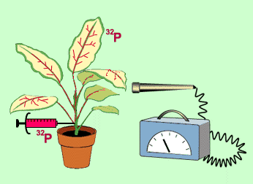
কৃষি ক্ষেত্রে আইসোটোপের ব্যবহার

Slide 10
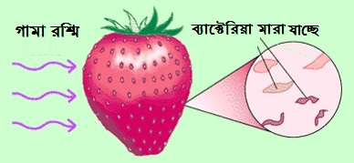
খাদ্যদ্রব্য সংরক্ষণে আইসোটোপের ব্যবহার

Slide 11
দলগত কাজ
সময়: ১২ মিনিট
চিকিৎসা ক্ষেত্রে, কৃষি ক্ষেত্রে, খাদ্যদ্রব্য সংরক্ষণে আইসোটোপের ব্যবহার লেখ।

Slide 12
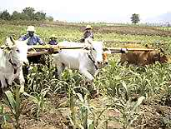
ভূতাত্ত্বিক বৈজ্ঞানিক গবেষণা কাজে আইসোটোপের ব্যবহার

Slide 13
জোড়ায় কাজ
সময়: ০৮ মিনিট
কোন কোন ক্ষেত্রে আইসোটোপ ব্যবহার করা হয় তার তালিকা তৈরি কর।

Slide 14
একক কাজ
ভূতাত্ত্বিক বৈজ্ঞানিক গবেষণা কাজে আইসোটোপের ব্যবহার লেখ।

Slide 15
মূল্যায়ন
1. আইসোটোপ কয় প্রকার?
2. অস্থায়ী আইসোটোপ কী বিকিরণ করে থাকে?
3. ডাক্তারি যন্ত্রপাতি জীবাণুমুক্ত করা হয় কী দ্বারা?

Slide 16
বাড়ির কাজ
কোন কোন ক্ষেত্রে আইসোটোপ ব্যবহার করা হয়ে থাকে তার তালিকা তৈরি কর।

Slide 17
গুরুত্বপূর্ণ শব্দ
তেজস্ক্রিয় বিকিরণ

Slide 18
ধন্যবাদ

